Slide 1
Настройка протоколов динамической маршрутизации
Петухов Андрей
petand@lvk.cs.msu.su
Антоненко Виталий
anvial@lvk.cs.msu.su
комната 247

Slide 2
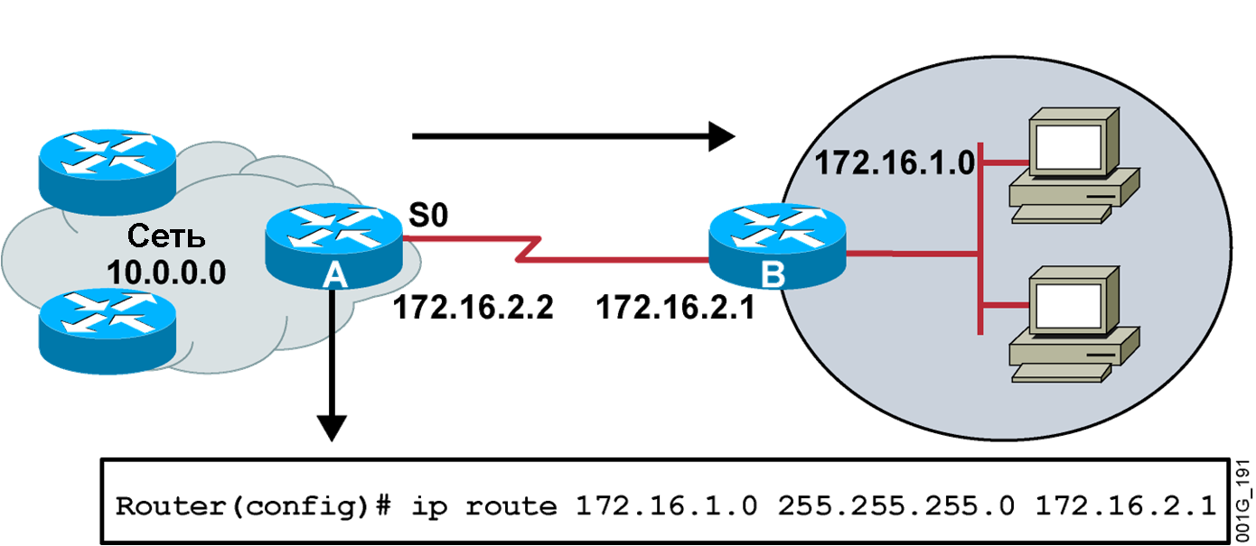
Пример статического маршрута
  Маршрут создан только в одном направлении
  Для полноценного сетевого взаимодействия с другой стороны тоже должен быть настроен маршрут!

Slide 3
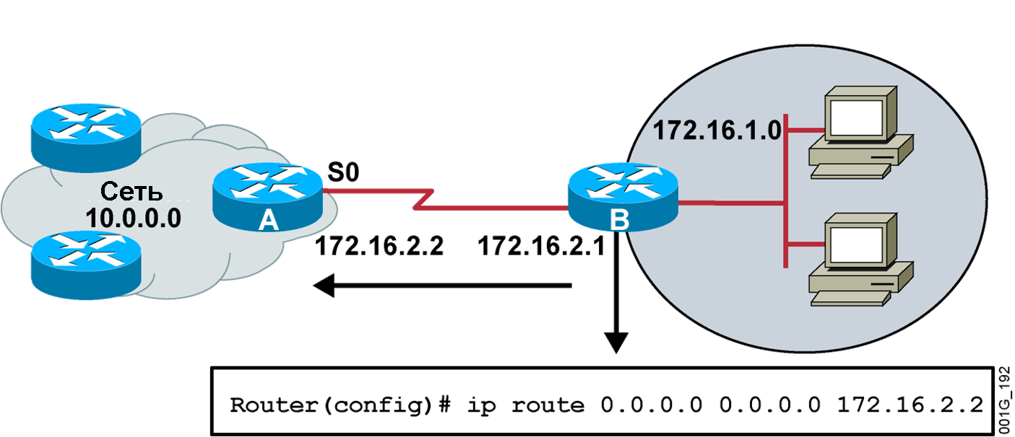
Пример маршрута по умолчанию
  Маршрут позволит листовой сети получить доступ ко всем сетям за маршрутизатором B

Slide 4
Проверка конфигурации статических маршрутов
Router# show ip route
Codes: C - connected, S - static, I - IGRP, R - RIP, M - mobile, B - BGP
D - EIGRP, EX - EIGRP external, O - OSPF, IA - OSPF inter area
E1 - OSPF external type 1, E2 - OSPF external type 2, E - EGP
i - IS-IS, L1 - IS-IS level-1, L2 - IS-IS level-2, * - candidate default
U - per-user static route
Gateway of last resort is 0.0.0.0 to network 0.0.0.0
10.0.0.0/8 is subnetted, 1 subnets
C 10.1.1.0 is directly connected, Serial0
S* 0.0.0.0/0 is directly connected, Serial0

Slide 5
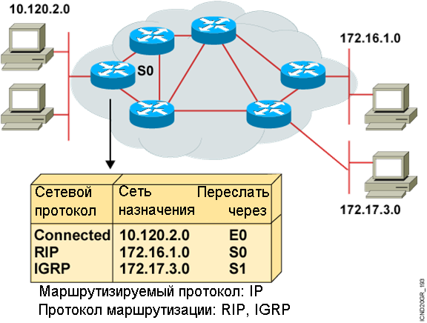
Что такое протокол маршрутизации?

Slide 6
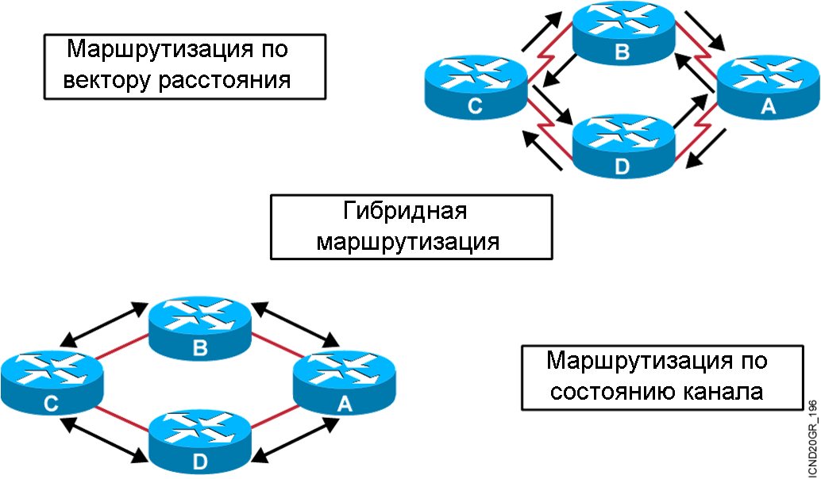
Классы протоколов маршрутизации

Slide 7
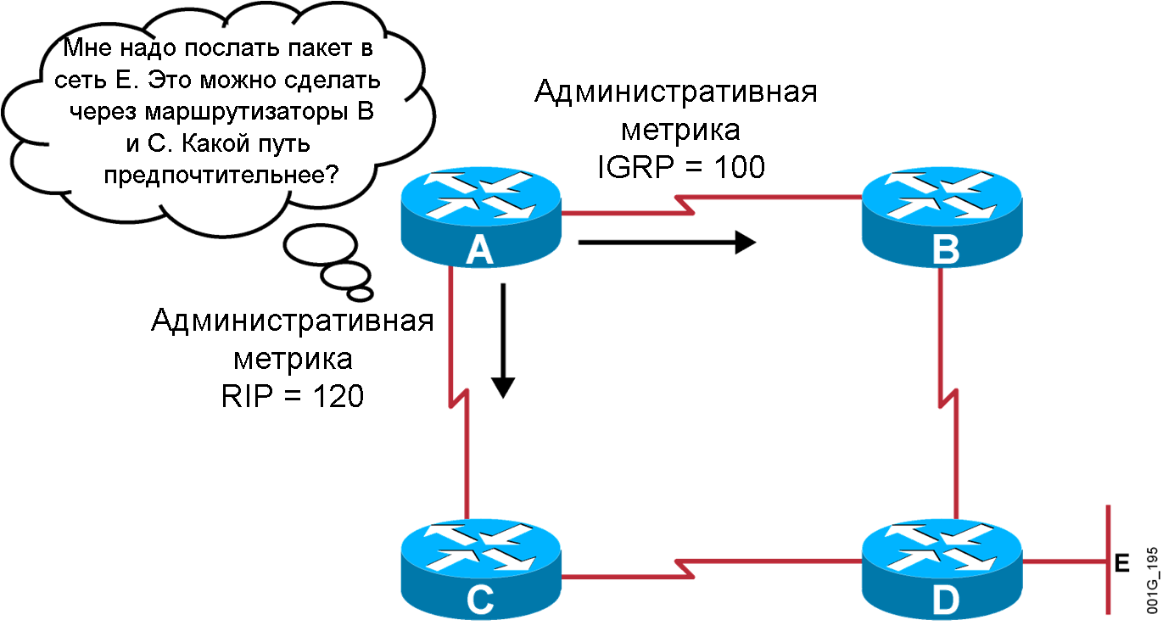
Административная метрика: доверие протоколу маршрутизации
Notes:
5

Slide 8
Классовая и бесклассовая маршрутизация
Классовые протоколы маршрутизации не включают сетевую маску в обновления, бесклассовые - включают
Бесклассовые протоколы поддерживают VLSM и суммирование маршрутов
Примеры классовых протоколов маршрутизации:
  RIP version 1 (RIPv1)
  IGRP
Примеры бесклассовых протоколов маршрутизации :
  RIP version 2 (RIPv2)
  EIGRP
  OSPF
  IS-IS

Slide 9
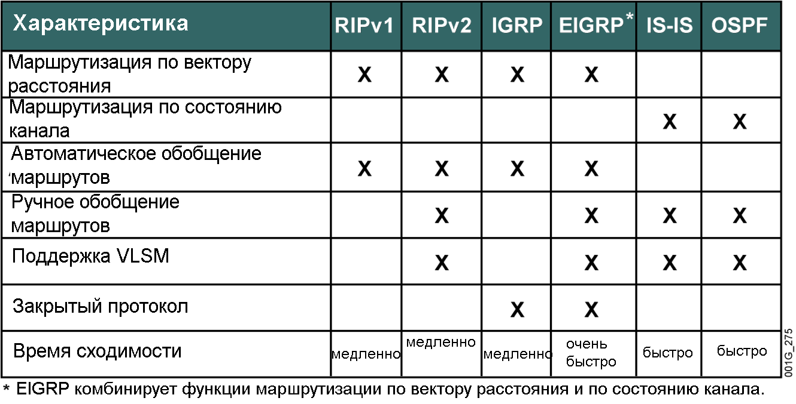
Сравнение протоколов маршрутизации

Slide 10
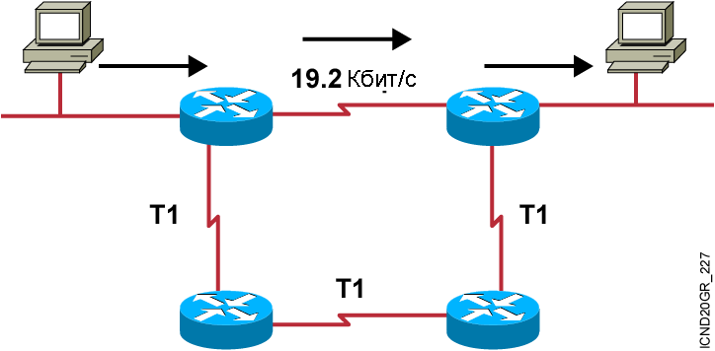
Обзор RIP
  Балансировка максимум через 6 путей одинаковой метрики
  (по умолчанию = 4)
  Метрика – количество хопов
  Обновления маршрутов каждые 30 секунд

Slide 11
Сравнение RIPv1 и RIPv2
 | RIPv1 | RIPv2
Класс протокола | Классовый | Бесклассовый
Поддерживает VLSM? | Нет | Yes
Включает сетевую маску в обновления? | Нет | Yes
Адрес получателей обновлений | Вещательный | Групповой
Определяется в … | RFC 1058 | RFCs 1721, 1722, и 2453
Поддерживает ручное обобщение маршрутов? | Нет | Да
Поддерживает аутентификацию? | Нет | Да

Slide 12
Настройка RIP
Router(config)# router rip
  Запускает процесс RIP
Router(config-router)# network network-number
Задает, какие интерфейсы будут посылать и принимать обновления RIP
Соответствующие сети будут включаться в обновления маршрутов
Router(config-router)# passive-interface interface
Через указанный интерфейс не будут рассылаться обновления маршрутов

Slide 13
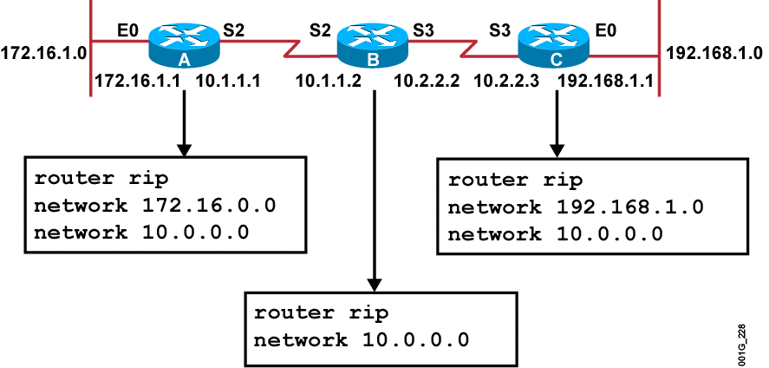
Пример настройки RIP

Slide 14
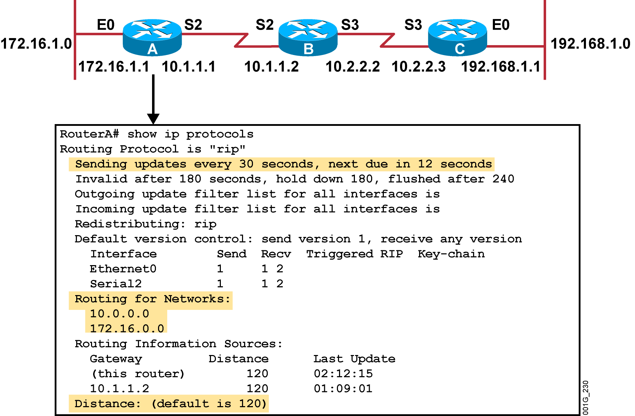
Проверка настройки RIP

Slide 15
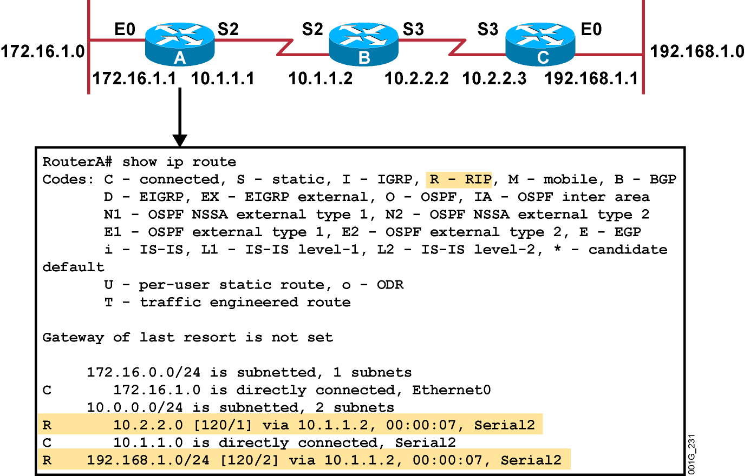
Просмотр таблицы маршрутизации

Slide 16
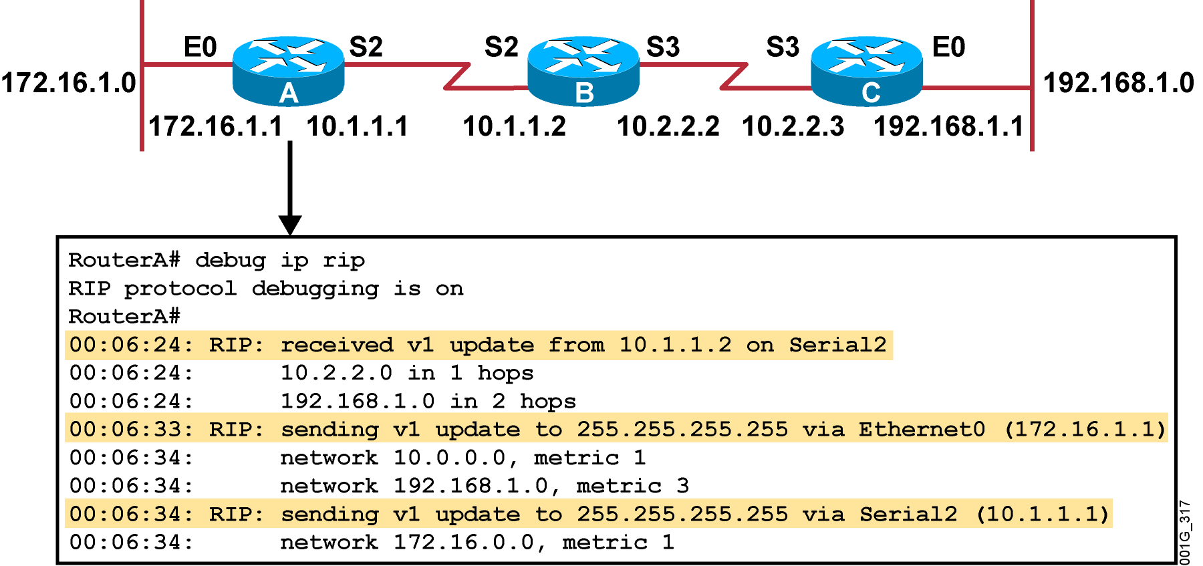
debug ip rip

Slide 17
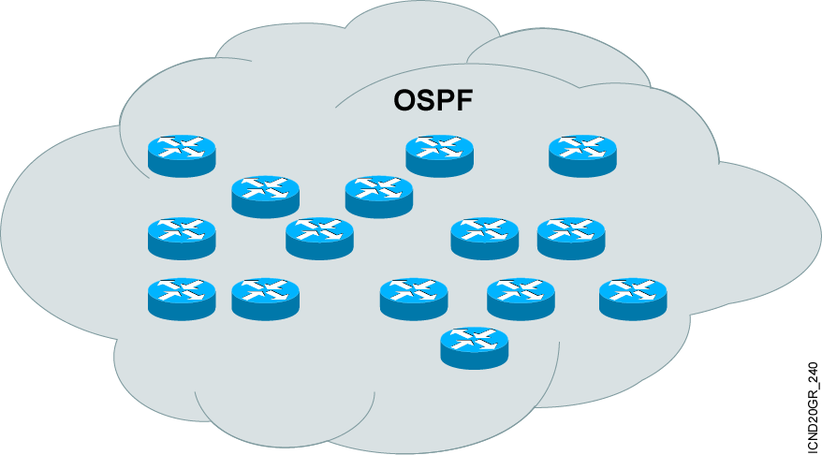
Введение в OSPF
  Открытый стандарт
  Использует алгоритм Дейкстры (SPF)
  Маршрутизация по состоянию канала

Slide 18
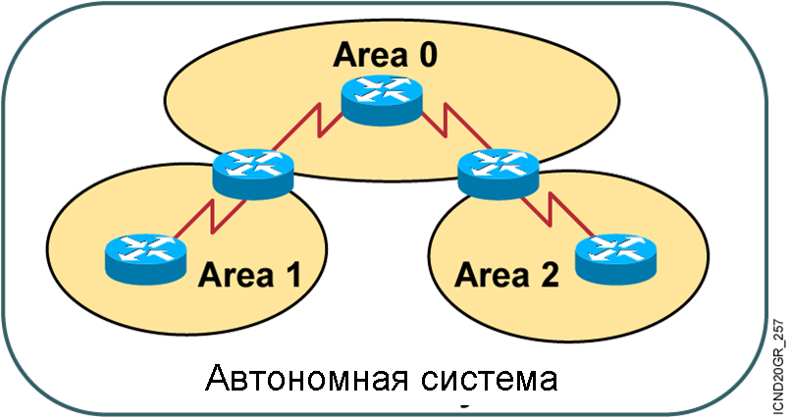
Иерархическая маршрутизация в OSPF
Состоит из зон (area)
Зоны позволяют минимизировать служебный трафик

Slide 19
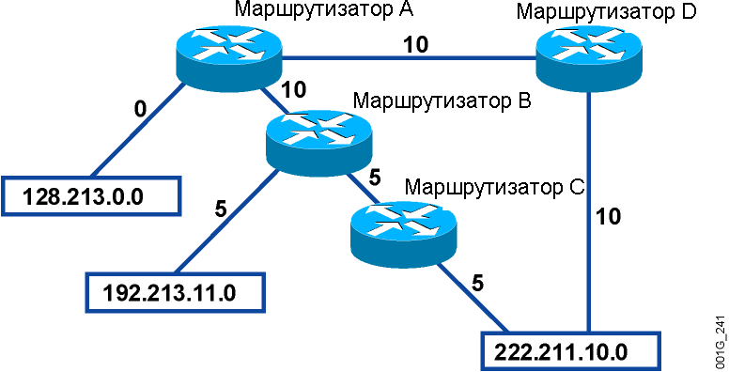
Shortest Path First Algorithm
  Помещает каждый маршрутизатор в корень дерева и подсчитывает кратчайший путь к каждому назначению. Кратчайший путь – путь с наименьшей суммарной ценой каналов.
  Цена= 10⁸/bandwidth (bps)

Slide 20
Настройка OSPF для одной зоны
Router(config)# router ospf process-id
Запускает процесс OSPF с заданным идентификатором
Router(config-router)# network wildcard-mask area area-id
Включает интерфейсы в процесс OSPF в заданной зоне

Slide 21
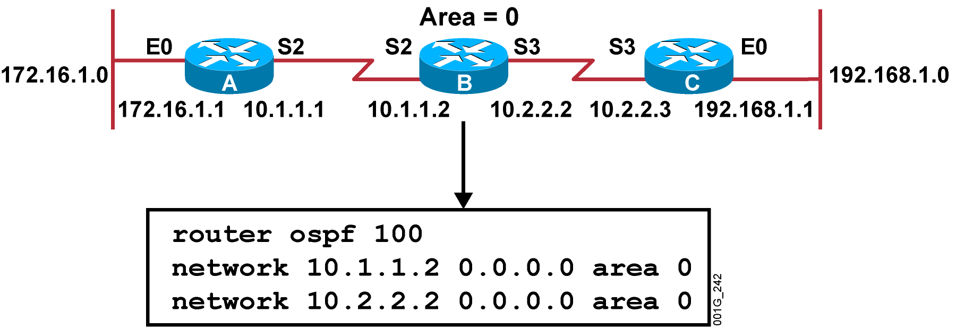
Пример настройки OSPF

Slide 22
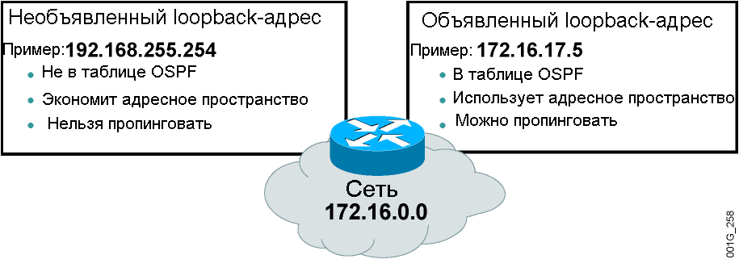
Настройка Loopback интерфейсов
ID маршрутизатора
  Идентификатор, который участвует во всех пакетах OSPF
  По умолчанию: максимальный IP адрес на активном интерфейсе на момент старта процесса OSPF
  Может быть переопределен IP loopback’а: максимальный IP адрес на любом loopback интерфейсе
  Может быть введен вручную командой router-id

Slide 23
Проверка настроек OSPF (1 из 4)
Router# show ip protocols
Проверка, настроен ли OSPF
Router# show ip route
Просмотр таблицы маршрутизации
Router# show ip route
Codes: I - IGRP derived, R - RIP derived, O - OSPF derived,
C - connected, S - static, E - EGP derived, B - BGP derived,
E2 - OSPF external type 2 route, N1 - OSPF NSSA external type 1 route,
N2 - OSPF NSSA external type 2 route
Gateway of last resort is 10.119.254.240 to network 10.140.0.0
O E2 10.110.0.0 [160/5] via 10.119.254.6, 0:01:00, Ethernet2
E 10.67.10.0 [200/128] via 10.119.254.244, 0:02:22, Ethernet2
O E2 10.68.132.0 [160/5] via 10.119.254.6, 0:00:59, Ethernet2
O E2 10.130.0.0 [160/5] via 10.119.254.6, 0:00:59, Ethernet2
E 10.128.0.0 [200/128] via 10.119.254.244, 0:02:22, Ethernet2
. . .

Slide 24
Проверка настроек OSPF (2 из 4)
Router# show ip ospf interface
Отображает настройки OSPF для интерфейса
Router# show ip ospf interface ethernet 0
Ethernet 0 is up, line protocol is up
Internet Address 192.168.254.202, Mask 255.255.255.0, Area 0.0.0.0
AS 201, Router ID 192.168.99.1, Network Type BROADCAST, Cost: 10
Transmit Delay is 1 sec, State OTHER, Priority 1
Designated Router id 192.168.254.10, Interface address 192.168.254.10
Backup Designated router id 192.168.254.28, Interface addr 192.168.254.28
Timer intervals configured, Hello 10, Dead 60, Wait 40, Retransmit 5
Hello due in 0:00:05
Neighbor Count is 8, Adjacent neighbor count is 2
Adjacent with neighbor 192.168.254.28 (Backup Designated Router)
Adjacent with neighbor 192.168.254.10 (Designated Router)

Slide 25
Проверка настроек OSPF (3 из 4)
Router# show ip ospf neighbor
Отображает соседей данного маршрутизатора
Router# show ip ospf neighbor
ID Pri State Dead Time Address Interface
10.199.199.137 1 FULL/DR 0:00:31 192.168.80.37 Ethernet0
172.16.48.1 1 FULL/DROTHER 0:00:33 172.16.48.1 Fddi0
172.16.48.200 1 FULL/DROTHER 0:00:33 172.16.48.200 Fddi0
10.199.199.137 5 FULL/DR 0:00:33 172.16.48.189 Fddi0

Slide 26
Проверка настроек OSPF (4 из 4)
Router# show ip ospf neighbor 10.199.199.137
Neighbor 10.199.199.137, interface address 192.168.80.37
In the area 0.0.0.0 via interface Ethernet0
Neighbor priority is 1, State is FULL
Options 2
Dead timer due in 0:00:32
Link State retransmission due in 0:00:04
Neighbor 10.199.199.137, interface address 172.16.48.189
In the area 0.0.0.0 via interface Fddi0
Neighbor priority is 5, State is FULL
Options 2
Dead timer due in 0:00:32
Link State retransmission due in 0:00:03
Router# show ip ospf neighbor detail
Neighbor 192.168.5.2, interface address 10.225.200.28
In the area 0 via interface GigabitEthernet1/0/0
Neighbor priority is 1, State is FULL, 6 state changes
DR is 10.225.200.28 BDR is 10.225.200.30
Options is 0x42
LLS Options is 0x1 (LR), last OOB-Resync 00:03:08 ago
Dead timer due in 00:00:36
Neighbor is up for 00:09:46
Index 1/1, retransmission queue length 0, number of retransmission 1
First 0x0(0)/0x0(0) Next 0x0(0)/0x0(0)
Last retransmission scan length is 1, maximum is 1
Last retransmission scan time is 0 msec, maximum is 0 msec

Slide 27
Отладка OSPF
Router# debug ip ospf events
OSPF:hello with invalid timers on interface Ethernet0
hello interval received 10 configured 10
net mask received 255.255.255.0 configured 255.255.255.0
dead interval received 40 configured 30
Router# debug ip ospf packet
OSPF: rcv. v:2 t:1 l:48 rid:200.0.0.117
aid:0.0.0.0 chk:6AB2 aut:0 auk:
Router# debug ip ospf packet
OSPF: rcv. v:2 t:1 l:48 rid:200.0.0.116
aid:0.0.0.0 chk:0 aut:2 keyid:1 seq:0x0

Slide 28
Внедрение маршрутов
Router(config-router)# redistribute source metric value [subnets]
Внедрение маршрутов в данный протокол маршрутизации из указанного
Пример: внедрение маршрутов в OSPF из RIP
Router(config)# router ospf 100
Router(config-router)# redistribute rip metric 5 subnets
Можно внедрять статические маршруты в протоколы маршрутизации!

Slide 29
Вопросы?

